Slide 1
Fast AES implementation using ARMv8 ASIMD without Cryptography Extension
IT융합공학부 권혁동

Slide 2
AES
타깃 프로세서
구현
성능평가
결론

Slide 3
AES
Advanced Encryption Standard
128, 192, 256 세 규격을 지님
본 논문에서는 128비트를 대상으로 함
Rijndael 알고리즘, FIPS 197
SubBytes, ShiftRows, MixColumns, AddRoundKey

Slide 4
타깃 프로세서
ARMv8-A
Cortex-A53, Cortex-A57, Cortex-A72
RISC(Reduced Instruction Set Computer) 기반
64-bit
ASIMD(Advanced Single Instruction Multiple Data)
SIMD: 병렬 프로세서, 1개 명령어로 다수 값을 동시에 계산
ASIMD: 64/128비트 용 복합 SIMD, NEON으로도 불림

Slide 5
타깃 프로세서
ARMv8-A
31개 범용 레지스터 (0x ~ 0x30)
스택 포인터(sp), 제로 레지스터(zr)
모든 레지스터와 스택 포인터, 제로 레지스터는 64비트
ASIMD(NEON) 사용 가능
스칼라/벡터 명령어, 레지스터 제공
32개의 레지스터
128비트

Slide 6
타깃 프로세서
계열 | 버전 | 코어 | 기능 및 특징
Cortex | ARMv7-A | Cortex-A8 | VFP, NEON, 슈퍼스칼라 파이프라인, MMU+TrustZone
 |  | Cortex-A9 | VFP, NEON, DBX, MMU+TrustZone
 |  | Cortex-A9 MPCore | Cortex-A9 + 1-4 코어 SMP
 |  | Cortex-A12
 |  | Cortex-A15
 | ARMv7-R | Cortex-R4(F) | 임베디드, FPU, 가변적 캐시, 선택적 MPU
 | ARMv6-M | Cortex-M1 | FPGA 연동, 마이크로컨트롤러
 | ARMv7-M | Cortex-M3 | 마이크로컨트롤러
 | ARMv7E-M | Cortex-M4 | 마이크로컨트롤러
 | ARMv8-A | Cortex-A53 | 64비트 명령어 지원, MMU, TrustZone, 64비트 가상 주소
 |  | Cortex-A57 | 64비트 명령어 지원, MMU, TrustZone, 64비트 가상 주소
 |  | Cortex-A72 | 64비트 명령어 지원, MMU, TrustZone, 64비트 가상 주소

Slide 7
타깃 프로세서
Table Lookup(tbl), Table Lookup Extended(tbx)
인덱스 벡터를 기반으로 새로운 벡터를 작성
최대 4개의 레지스터의 테이블 조회
Vector Extract(ext)
소스 벡터 쌍에서 바이트를 추출
128비트 벡터의 rotation 연산에도 사용 가능
Interleaved Load(ldn): n은 정수
ASIMD 파이프라인을 통해 n개의 인자를 레지스터로 로드

Slide 8
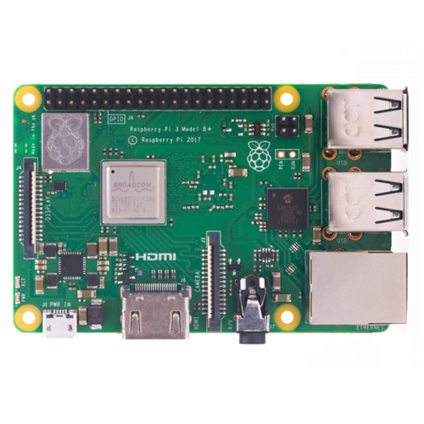
타깃 프로세서
라즈베리 파이 3
ARMv8-A가 적용된 기종
3A, 3B, 3B+
본 논문에서는 3B를 사용
쿼드코어 Cortex-A53
Cryptography extension 제외
1.2GHz
aarch64-linux-gnu-gcc ver 8.3

Slide 9
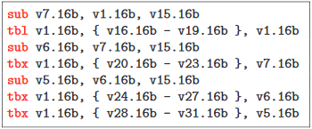
구현: SubBytes & ShiftRows
SubBytes & ShiftRows
Input block의 16바이트를 tbl명령어로 로드
4개의 128비트 레지스터에 저장된 첫 1/4 AES S-Box LUT도 사용
0x00 ~ 0x3F 16바이트 입력에 대한 substitues 연산에 효과적
범위 초과시 0x00으로 대체

Slide 10
구현: SubBytes & ShiftRows
첫 1/4 이후 2/4
모든 input byte에서 0x40(64)을 뺀다
tbx 명령어를 통해 인덱스 조회
이를 통해 0x40 ~ 0x7F 범위 내로 치환
범위 초과시 영향 없음
tbx 명령어는 index 초과 범위를 수정 또는 삭제하지 않음

Slide 11
구현: SubBytes & ShiftRows
Substitution(SubByte) 과정을 완료하기 위해
Sub(뺄셈), Sub(치환) 연산이 2회 추가로 필요
3/4, 4/4 부분의 S-Box까지 진행이 되어야 하기 때문

Slide 12
구현: MixColumns
MixColumns를 32-bit에서 연산: 각각의 AES 상태의 j열에 대해
2회의 rotation
1회의 x 곱셈
x는 GF(2⁸)상의 정수 2 또는 3
3회의 XOR
바이트 연산을 고려할 시, 16회의 XOR, 8회의 곱셈이 필요

Slide 13
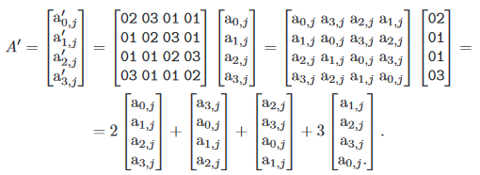
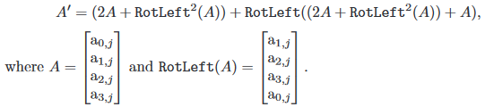
구현: MixColumns
32-bit MixColumns
우측의 공식을 도출 가능

Slide 14



구현: MixColumns
A를 기준으로
←
← ←
→
AES 상태 워드 A(32bits)를 기준으로 표현식 정의
RotLeft²(X) = Rev32(X)
RotRight(X) = Rev32(RotLeft(X))
Left -> Rev -> Right 순서로 연산

Slide 15
구현: MixColumns
본 논문의 타깃 프로세서는 ARMv8-A Cortex-A53
ASIMD 연산을 활용한 128-bit MixColumns 구현 시도
ASIMD 레지스터는 128-bit
새로운 환경에 적합한 구현

Slide 16
구현: MixColumns
32bits 워드 X가 4개의 바이트 x_{i}로 구성됨
GF(2⁸) 상의 x(2) 또는 x+1(3) 곱셈

Slide 17

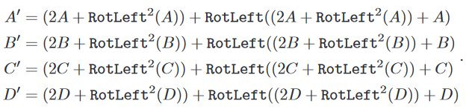
구현: MixColumns
0
AES 128의 상태는 32-bit 워드 네 개에 저장
상태 S로 정의, 전체 128bits
각각의 상태에 대해 상기의 식을 도출 가능

Slide 18
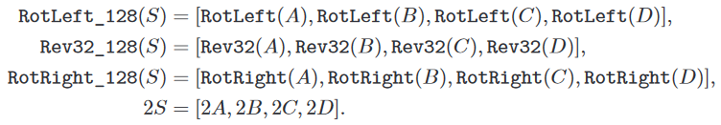
구현: MixColumns
Left -> Rev -> Right 순서로 연산
이때 ASIMD를 사용하여 128bits를 동시에 연산
ASIMD의 128-bit 레지스터 활용

Slide 19

구현: MixColumns
조건: AES 상태가 128-bit 레지스터에 저장
직전 슬라이드의 공식을 정리
상기의 공식 획득

Slide 20
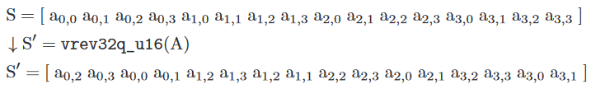
구현: MixColumns
Rev32_128 구현
ASIMD 명령어 rev32(vrev342q_u16)

Slide 21
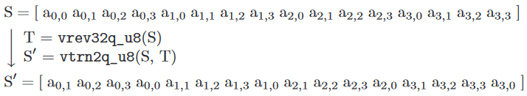
구현: MixColumns
RotLeft_128 구현
ASIMD 명령어 vrev32q_u8, vtrn2q_u8 두 개를 사용

Slide 22
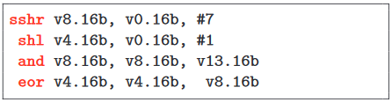
구현: MixColumns
16-byte 레지스터에서 GF(2⁸) 상의 x 곱하기
1 left-shift -> modulo P(x)
P(x) = x⁸ + x⁴ + x³ + x + 1 (irreducible polynomial)
16회 반복
마지막으로 XOR 연산

Slide 23
구현: MixColumns
tbl/tbx 연산을 사용하지 않은 이유
Cortex-A53 32-bit 모드는 병렬 실행이 가능
Cortex-A53 64-bit 모드는 연산 비용이 증가
tbl/tbx 명령어의 마이크로연산량이 증가
ASIMD를 사용한 이유
AES 상태 정보를 128-bit 레지스터에 저장하기 위함
ARMv8-A 레지스터: 64-bit
ASIMD 레지스터: 128-bit
동시접근(인터리빙)이 가능: 데이터 의존성 저하

Slide 24
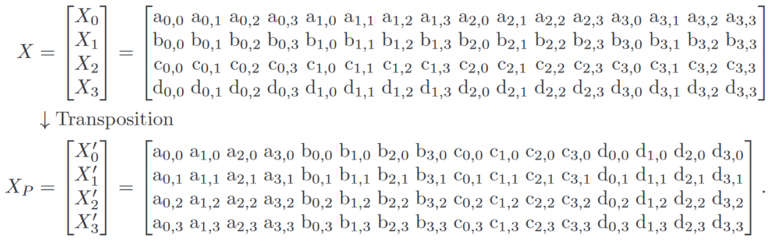
구현: MixColumns
Transpose
128-bit를 32-bit AES 상태에 맞도록 변환이 필요

Slide 25
구현: MixColumns
Transpose 구현
32-bit 상에서: 16개의 trn1/trn2 명령어로 구현
64-bit 상에서: ld4 명령어로 구현
ARMv8-A에서는 16회 명령어 호출보다 4회 128비트 저장 후 호출이 빠름
구현 방법
64bytes(512bits)를 메모리에 저장
ld4 명령어로 호출
st4 명령어로 패턴 뒤집기

Slide 26
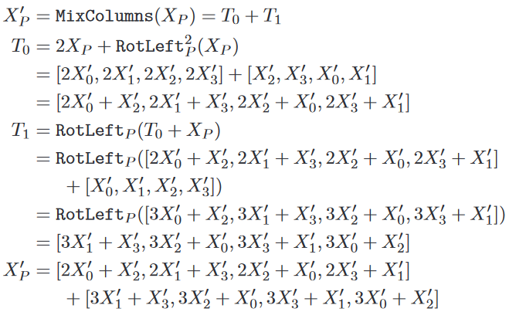
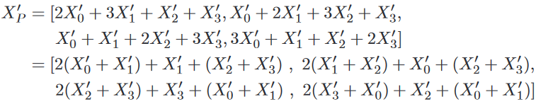
구현: MixColumns
MixColumns 최종

Slide 27

구현: MixColumns
가 존재할 때,
1
2
3
1: T₀, T₁ 두개의 파트로 분할
2: 기존에 있던 식을 근거로
3: T₀, T₁ 을 정의할 수 있음
T₁ 내부에 T₀ 구조가 포함됨

Slide 28
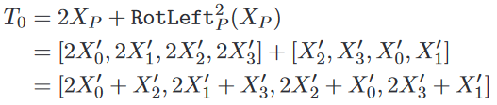
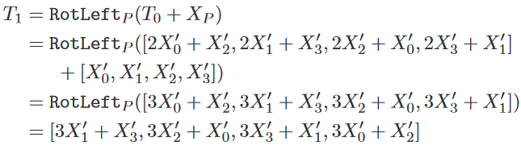
구현: MixColumns
가 존재할 때,
X_{P}를 대입하여 계산

Slide 29

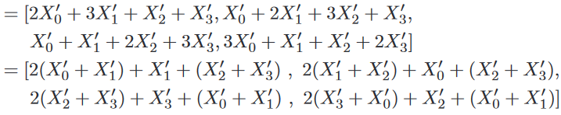
구현: MixColumns
4
5
4: 획득한 T₀, T₁
5: X’_{P}에 4를 대입 후 식 전개
4-way Transpose 완성

Slide 30
구현: MixColumns
4
5
4: 획득한 T₀, T₁
5: X’_{P}에 4를 대입 후 식 전개
4-way Transpose 완성

Slide 31
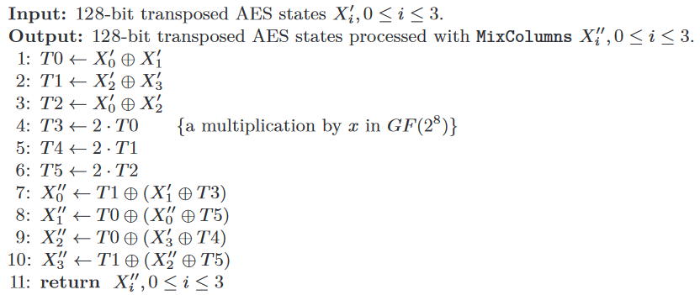
구현: MixColumns
4-way Transpose + MixColumns의 의사 코드
MixColumns
4-way Transpose

Slide 32
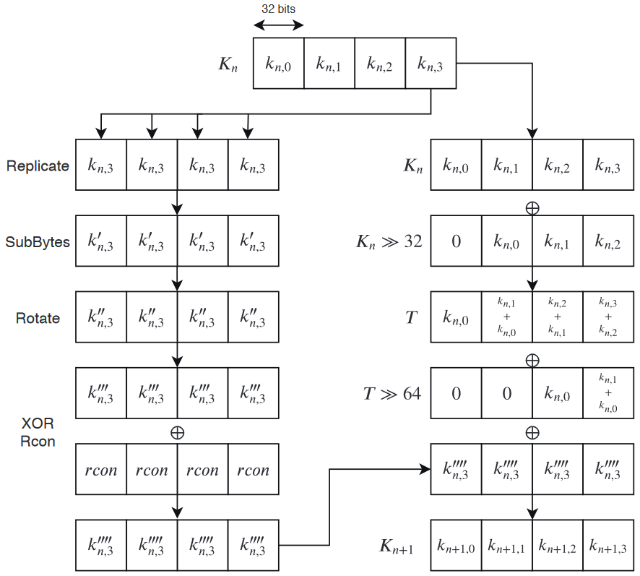
구현: Key Schedule
시리얼(직렬) 알고리즘
32-bit 워드 키 별로 의존성 발생
ASIMD 사용 시 의존성 제거
128-bit 워드 단위로 동작

Slide 33
성능평가
시스템
라즈베리 파이 3B 보드
리눅스 커널 5.2
Broadcom BCM2837 CPU
ARMv8-A Cortex-A53 quad core
without Cryptography Extensions
1.2GHz CPU Clock
툴체인: aarch64-linux-gnu-gcc ver 8.3

Slide 34
성능평가
환경
AES-128 ECB, CTR 모드
4KiB 메시지 사이즈
2¹⁵회 반복
이전 출력 값이 이후 입력 값으로 적용
단, 초기 입력 값은 /dev/urandom에서 획득

Slide 35
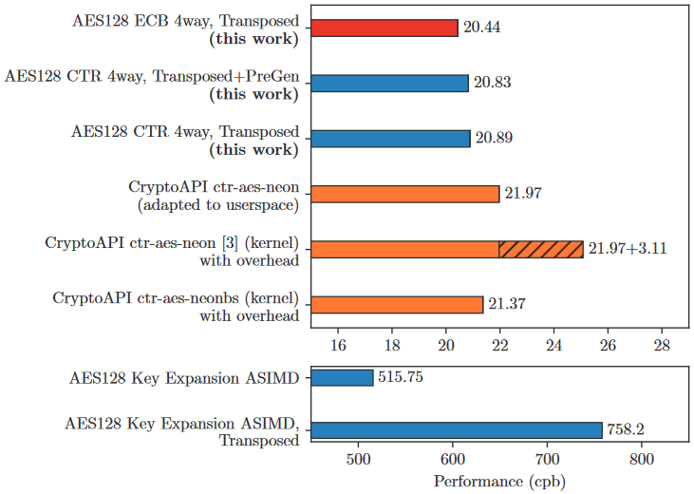
성능평가
Transposed
제안 기법
PreGen
카운터 증가
임시 버퍼 사용

Slide 36
성능평가
Cryptography API
= CryptoAPI
libkcapi 라이브러리
ctr-aes-neon
ASIMD 명령어 사용 버전
ctr-aes-neonbs
ASIMD + Bit Slicing

Slide 37
성능평가
리눅스 커널에 포함된 AES
다른 버전 또는 암호를 지원 할 필요 존재
따라서 제안 방식과 직접적인 비교가 어려움
비교가 정당하지 않기 때문

Slide 38
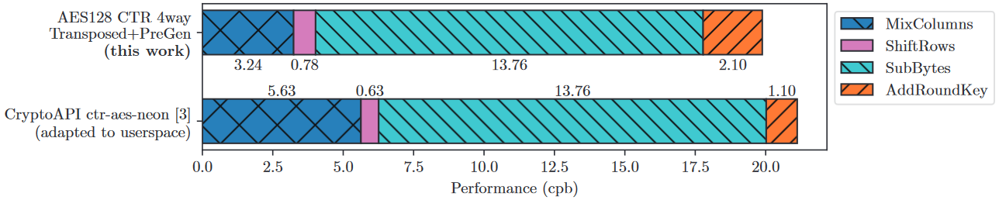
성능평가
AES의 각 단계 별로 cpb를 비교
단, 본 비교에는 입력, 출력 및 암호화와 연관 없는 부분의 비용은 제외
따라서 본 그래프는 AES 암호의 전체 cpb를 완벽히 의미하지는 않음

Slide 39
성능평가
공통점
tbl/tbx 명령어 사용으로 인하여 긴 SubBytes 연산 시간이 발생
전체 AES 연산의 약 66% 차지

Slide 40
성능평가
차이점
제안 기법은 MixColumns 단계에서 permutation 과정이 생략됨
비교 대상에 비해 약 42.47% 성능 향상

Slide 41
성능평가
차이점
제안 기법은 AddRoundKey 단계에서 로딩, 복제로 인해 성능 하락
Transpose 과정도 성능 하락에 영향
비교 대상에 비해 약 90% 성능 하락

Slide 42
성능평가
차이점
제안 기법은 ShiftRows 단계에서 tbl 연산 대신 rev, trn 연산을 사용
비교 대상에 비해 약 25% 성능 하락
하지만 전체 연산의 5%도 차지하지 않으므로 매우 미미한 악영향

Slide 43
결론
64-bit 프로세서를 대상으로 AES 구현
4개 블록을 동시에 처리하는 최적 구현
MixColumns에 집중
기존 기법에 비해 약 5%의 성능 향상을 보임
특히 MixColumns 에서 뛰어난 성능 향상 제공
다른 연산 부분의 추가적인 최적 구현이 필요

